Slide 1
UBEZPIECZENIA SPOŁECZNE
Prezentacja wykonana przez
Drużynę Ambasadorów Edukacji Ekonomicznej

Slide 2
Ubezpieczenia społeczne są obowiązkowe!
Ich celem jest zabezpieczenie przed niedostatkiem. Ubezpieczeniom tym podlegają osoby.

Slide 3
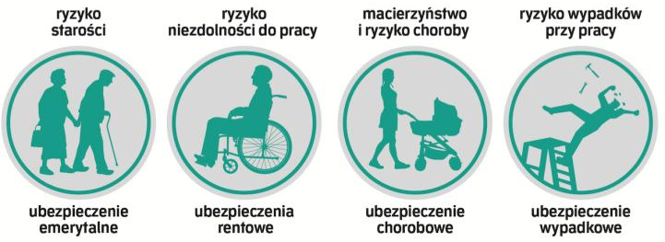
System ubezpieczeń społecznych

Slide 4
Uczestnicy powszechnego systemu ubezpieczeń społecznych
ubezpieczeni m.in. pracownicy, zleceniobiorcy (około 16 mln osób)
świadczeniobiorcy m.in. emeryci, renciści, osoby, które pobierają zasiłki (około 7,8 mln emerytów i rencistów)
płatnicy składek m.in. pracodawcy, zleceniodawcy, osoby, które prowadzą działalność gospodarczą (ponad 2,5 mln osób)

Slide 5
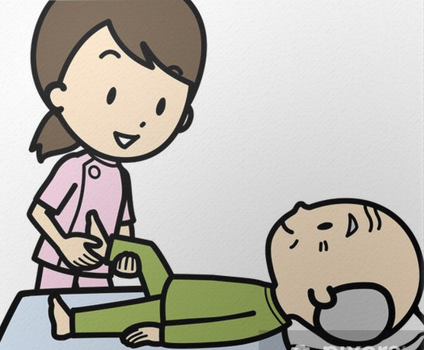
Świadczenia z ubezpieczenia chorobowego
zasiłek chorobowy
zasiłek macierzyński
świadczenie rehabilitacyjne
zasiłek opiekuńczy

Slide 6
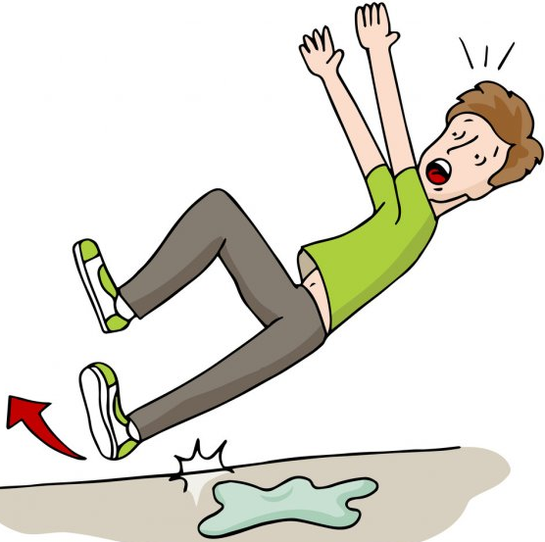
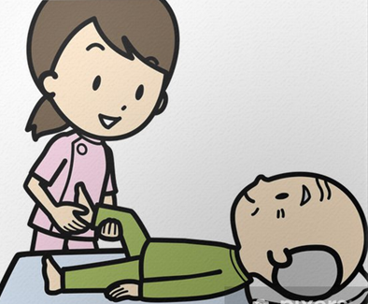
Świadczenia z ubezpieczenia wypadkowego
zasiłek chorobowy
renta wypadkowa
świadczenie rehabilitacyjne

Slide 7
Świadczenia z ubezpieczeń rentowych
renta z tytułu niezdolności do pracy
renta rodzinna
zasiłek pogrzebowy
rehabilitacja lecznicza

Slide 8
Świadczenia z ubezpieczenia emerytalnego
Kobiety mogą przejść na emeryturę, gdy ukończą 60 lat, mężczyźni gdy okończą 65 lat. O emeryturę można wystąpić zaraz po ukończeniu tego wieku albo można pracować dalej, to prawo, a nie obowiązek.
emerytura

Slide 9
Dłuższa praca = wyższa emerytura
Im dłużej będziemy pracować, tym wyższą dostaniemy emeryturę.

Slide 10
ZUS czy FUS?
Fundusz Ubezpieczeń Społecznych to skarbonka, do której wpływają co miesiąc składki od przychodów i z której wypłacane są świadczenia. FUS obsługuje Zakład Ubezpieczeń Społecznych. Oznacza to, że ZUS pobiera składki, które trafiają do FUS, i wypłaca świadczenia z FUS. Można więc powiedzieć, że ZUS jest pośrednikiem pomiędzy płatnikami składek, FUS i świadczeniobiorcami. ZUS dysponuje środkami Funduszu Ubezpieczeń Społecznych, m.in. wypłaca świadczenia – emerytury, renty, zasiłki.

